Slide 1
第4章 条件与循环
在ActionScript 3.0中，条件句和循环句是两种基本结构。条件句为程序增加了逻辑万分，而循环句则可以反复运行某个代码段。通常任何一个ActionScript程序都会包含这两种结构。

Slide 2
4.1 条件句
条件句又称为判断句。ActionScript会判断条件是否满足以确定相应程序是否执行。条件句使得程序在不同情况下可以有不同的执行内容和执行顺序。ActionScript中常见的条件句关键字包括if和switch。

Slide 3


4.1.1 if条件句
if条件句首先测试条件是否成立，如成立则执行大括号组中的代码内容，其语法结构如下。
条件操作数condition成立与否取决于其返回的布尔值，当返回值为true时，条件成立，运行大括号组中的代码；当返回值为false时，条件不成立，大括号组中的代码将被跳过。

Slide 4

4.1.1 if条件句
以上代码首先测试条件（1是否等于1），条件成立后，将输出字符串 “1当然等于1”。
如将测试条件变为测试2是否等于1，则因为条件不成立，则不会执行大括号内的trace语句。
//测试2是否等于1

Slide 5
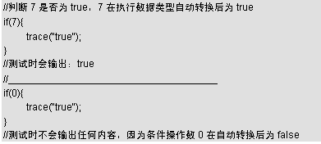
4.1.1 if条件句
说明：条件操作数condition可以是值、变量或表达式。当它不是布尔数据类型的值时，ActionScript会执行自动类型转换，代码如下。
条件操作数的值为7和0时，结果完全不同。在判断条件时ActionScript已经执行了自动转换。自动转换的相关规则可参考第三章。

Slide 6

4.1.2 if…else条件句
if…else是一个非此即彼的分支结构。其语法结构如下。

Slide 7
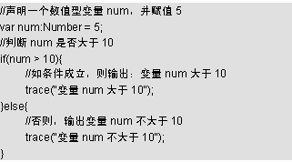
4.1.2 if…else条件句
在运行时，首先测试条件是否成立，如成立则执行第一个大括号组中的代码1部分，执行后跳过else后大括号组中的代码2部分；如条件不成立，则执行第二个大括号组中的代码2部分，如下列代码。

Slide 8
4.1.2 if…else条件句
注意：本例中使用了比较运算符来比较num与10的大小。当num大于10时，表达式返回true，执行第一个大括号组中的代码，输出字符串“变量num大于10"”。当num等于或小于10时，条件不成立，输出“变量num不大于10”。读者可自行调整num的赋值，观察结果。通过实践可以观察到，条件操作数condition接收所有布尔类型和可以自动转换为布尔类型数据的值、变量或表达式。

Slide 9
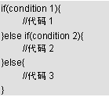
4.1.3 if…else if…else条件句
if…else if…else是一个多重分支结构。其语法结构如下。

Slide 10
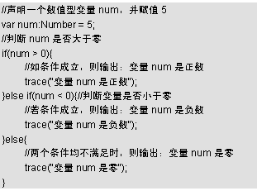
4.1.3 if…else if…else条件句
在运行时，首先测试条件condition 1是否成立，如成立则执行第一个大括号组中的代码1，执行后跳过以后的内容；当condition 1不成立时，继续测试条件condition 2是否成立，如成立则执行第二个大括号组中的代码2，执行后跳过以后的内容；当以上条件都不成立时，执行else后大括号组中的代码3，如下列代码。

Slide 11
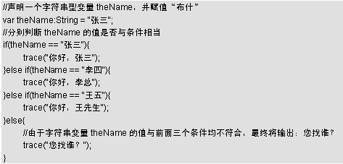
4.1.3 if…else if…else条件句
注意：else if…在多重分支中并非只能使用一次，而是可以重复若干次，代码如下。
上例中使用了2个else if…，整个条件句出现了4个分支。

Slide 12
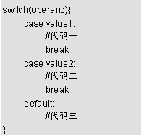
4.1.4 switch…case条件句
switch…case条件句基本上用于多重分支结构，语法上有所差别，语法结构如下。

Slide 13
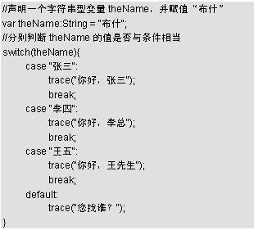
4.1.4 switch…case条件句
运行时，测试操作数operand是否与value1相匹配，如匹配则运行代码一，并跳出整个结构。当value1不匹配时，运行代码二，之后跳出结构。如果所有都不匹配，则运行default:后的代码三，并结束整个条件判断。
以下使用在switch…case条件句改写else if…的示例，代码如下。

Slide 14
4.2 循环句
循环句用于反复执行某一特定代码块。一般来说，循环句会设定一个循环条件，只要条件成立，将一直执行一去。循环句常见的有五种形式，分别为：while、do…while、for、for…in和for each…in。其中前3种语法虽然不同，但功能类似；后两种用于访问对象的动态属性，往往也称为“遍历”。

Slide 15

4.2.1 while循环句
while循环会设定一个条件，当条件满足时即执行循环体中的代码。一般来说，while的条件需要随着代码的执行而更新，如果条件没有变化往往会形成死循环。while循环句的语法结构如下。

Slide 16
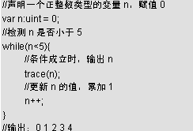
4.2.1 while循环句
ActionScript在执行时会先验证条件condition是否成立（是否为true），如成立则执行大括号组中的代码，如不成立，将跳过整个循环体，继续执行后面的代码，如下列代码。
注意：以上代码在执行时，总会检测条件（n是否小于5），满足条件时在执行循环体后总会转回条件检测这个环节。因此在循环体中更新n非常重要，如果没有“n++;”这一句代码，将造成死循环。

Slide 17

4.2.2 do…while循环句
do…while也是一种while循环，不过他在先后顺序上，保证先执行循环体，再检测条件。因此do…while循环保证循环体至少被执行一次。其语法结构如下。

Slide 18
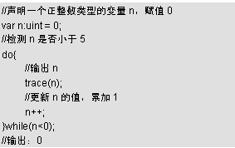
4.2.2 do…while循环句
与while循环句对比，while循环句是先检测条件，成立后执行；而do…while则先开始执行，后检测条件。两者均在条件不成立时跳出循环。
上例中while部分所检测的条件（n<0）从一开始便不满足，但ActionScript还是会先执行循环体中的代码，之后再检测条件是否成立。

Slide 19

4.2.3 for循环句
for循环句是最常用的循环结构之一。它将初始值，循环条件和对条件的必要更新集成在for语句中，不至于遗漏。其基本语法如下。

Slide 20
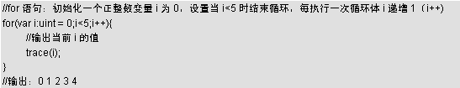
4.2.3 for循环句
其中init为初始包含初始值的变量，condition为确定循环是否结束的条件语句，next则是一个每次都更新变量的表达式，如下列代码。

Slide 21
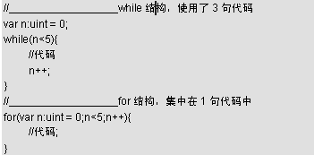
4.2.3 for循环句
与while循环对比可以发现，while结构中分别使用3句代码才完成了for语句中的功能，且在结构上松散，容易遗漏。

Slide 22


4.2.4 for…in循环句
for…in循环主要用于在对象或数组中循环访问属性或数组对象。其语法结构如下。
在执行时，变量i将用于代表对象object中的每一个属性，直到“遍历”对象的全部属性之后，循环才会结束。

Slide 23

4.2.4 for…in循环句
上例输出结果为：company name age。可以看到可以通过循环访问预先定义的对象obj的每个属性。其属性值则可以使用obj[i]来获得。
上述代码的输出结果为：
company:Adobe
name:张三
age:25

Slide 24

4.2.5 for each…in循环句
与for…in循环类似，for each…in也是一种遍历方式。不过for…in遍历的是属性，而for each…in遍历的是属性值。例如，对象{x=4,y=5}包含2个属性（x和y），for…in遍历的结果是x和y（属性名称），而for each…in遍历的结果则是4和5（属性的值）。
for each…in循环句的语法如下。

Slide 25

4.2.5 for each…in循环句
对比可以发现，for…in循环中使用的变量i定义为字符串类型，这是因为属性名称肯定是字符串；而在for each…in的遍历过程中，由于属性值不确定（可能是Number、Boolean、String或者更复杂的变量类型），因此i的数据类型也并不确定，使用“*”（星号）注明其类型不确定。
上述代码的输出结果为：Adobe 张三 25
注意：与在for…in例子中，使用obj[i]访问的结果相同。

